Slide 1
Приобщение родителей к проектной деятельности младших школьников.
Выполнила учитель начальных классов
МОУ СОШ №1
Попова Л.Б.

Slide 2
Стандарты второго поколения ставят задачу сформировать компетенции младшего школьника : научить принимать решения, быть коммуникабельным, мобильным, заниматься проектной деятельностью.

Slide 3
Главное слово для родителей «Помочь», но не «Сделать вместо».

Slide 4
Проект – это последовательность действий, направленных на достижение четко определенных целей, осуществляемых в течении определенного ограниченного времени.

Slide 5
Проектная деятельность – система мероприятий, действий (операций) по моделированию и получению образовательного продукта, заявленного в целеполагании проекта как ожидаемый результат.

Slide 6
Основная идея проектного метода
«Все, что я познаю, я знаю, для чего это мне надо и где и как я могу эти знания применить»

Slide 7
Практико-ориентированный проект
Нацелен на решение социальных задач, отражающих интересы участников проекта или внешнего заказчика.
Ценность проекта – реальность использования продукта на практике и его способности решить заданную проблему.
Форма конечного продукта разнообразна – от учебного пособия для кабинета физики до пакета рекомендаций по восстановлению экономики России.

Slide 8
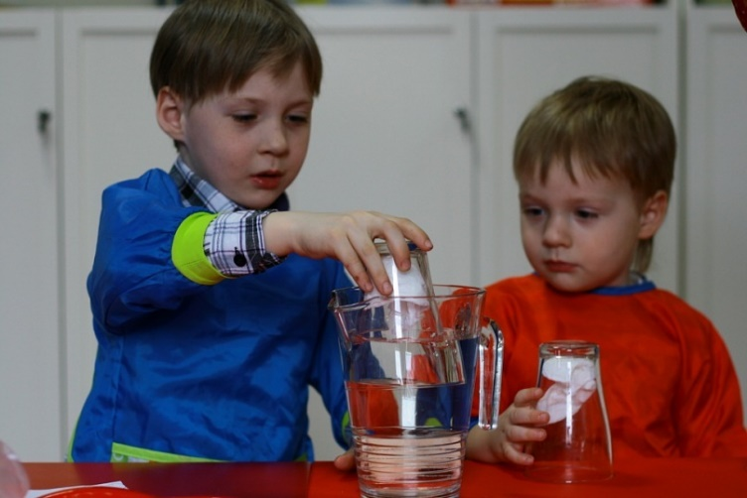
Исследовательский проект
Включает в себя обоснование актуальности темы, постановку задачи исследования, выдвижение гипотезы с последующей проверкой, анализ полученных результатов.
Методы: лабораторный эксперимент, моделирование, опрос и т.д.
Результат: аналитический отчет, публикация, презентация.

Slide 9
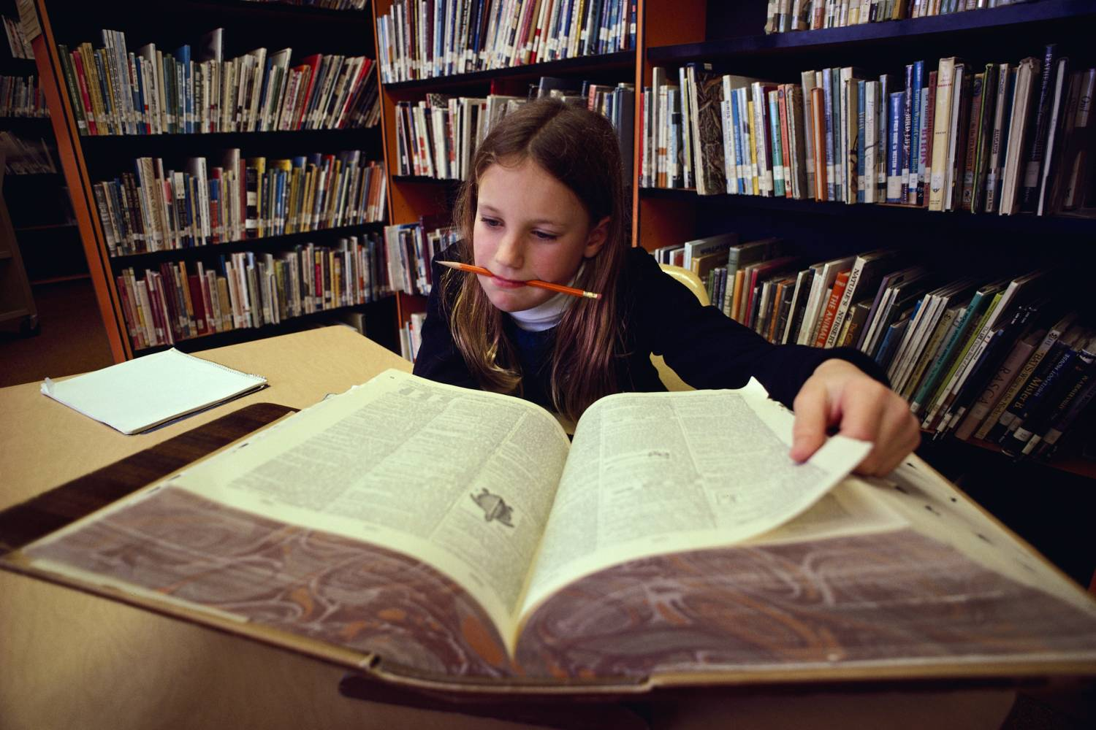
Информационный проект
Направлен на сбор информации о каком-либо объекте или явлении с целью анализа, обобщения и представления информации для широкой аудитории.
Выходом проекта часто является публикация в СМИ, в том числе в Интернете.

Slide 10
Творческий проект
Максимально свободный и нетрадиционный подход к выполнению и презентации результатов.
Результат: альманахи, театрализации, спортивные игры, произведения искусства, видеофильмы, стенная газета, сценарий праздника.

Slide 11
Ролевой проект
Участвуя в таком проекте, дети берут на себя роли литературных героев или исторических персонажей, выдуманных героев с целью воссоздания различных социальных или деловых ситуаций.

Slide 12
Проект – это «пять П»
Проблема – Проектирование – Поиск информации – Продукт - Презентация

Slide 13
Выдвижение первоначальных идей «Спорьте, заблуждайтесь, ошибайтесь, но ради Бога, размышляйте, и хотя, и криво, да сами» Г.Э.Лессинг
Нужно помочь ребенку выдвинуть много идей и выбрать приоритетную.
Пусть эти идеи будут разнообразными и дерзкими.

Slide 14
Постановка целей и задач
Цель звучит емко, лаконично, отражает тему проекта:
-написать;
-составить;
-узнать;
-доказать.
Задачи – это шаги, которые нужно сделать, чтобы достичь цели:
-изучить;
-описать;
-установить;
-выяснить;
-привлечь.

Slide 15
Планирование проектной деятельности
Этапы | Предполагаемые сроки | Планируемое содержание деятельности проекта
Подготовительный | Декабрь | - Изучение актуальности проблемы - Подбор литературы. - Консультации с научным руководителем. - Работа в Интернете (подбор материала по теме). - Составление плана доклада.
Основной | Январь | - Изучение и систематизация материалов по теме. - Наблюдение за белками в парке - Обобщение полученного материала.
Заключительный | Январь-февраль | - Подготовка мультимедийной презентации. - Подготовка к защите проекта.

Slide 16
Реализация проекта
-взрослые направляют поиск источников информации по теме проекта;
-родители содействуют ребенку в передвижении до библиотеки, музея, выставок.
Источники информации:
-опрос;
-наблюдение;
-эксперимент;
-интервью;
-беседа;
-книга;
-периодические
издания;
-Интернет.

Slide 17
Оценка и самооценка проекта

Slide 18
Презентация проекта
Родители могут помочь:
-в оформлении презентации;
-в репетировании выступления;
-снять волнение детей перед выступлением.

Slide 19
Секреты успеха проекта
Поднята тема, интересная многим.
Яркое выступление автора.
Нестандартный подход к освещению темы.
Ясность для жюри, каков вклад автора в проект.

Slide 20
Вовлечение родителей в процесс создания проекта имеет большую ценность:
У родителей формируется более высокая оценка достижений своих детей.
Развивается более глубокое понимание процесса обучения детей в школе.
Родители больше времени проводят с детьми.
Вырастает авторитет родителей в глазах ребенка.

Slide 21
Любому обществу нужны одаренные люди, и его задача состоит в том, чтобы рассмотреть и развить способности всех его представителей. Главная задача семьи и школы состоит в том, чтобы вовремя увидеть, разглядеть способности ребенка и подготовить почву для того, чтобы эти способности были реализованы.

